Slide 1
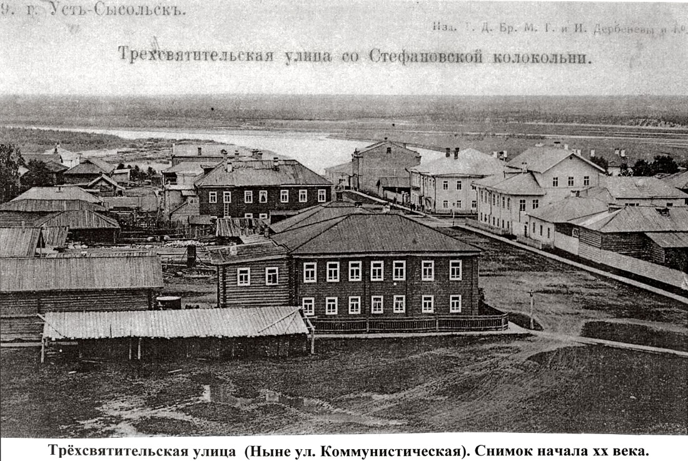
Конкурс методических разработок по региональной истории России
«Коми край начала XX века в исследованиях Питирима Сорокина»
Методическая разработка
10 класс
Учитель: Ольбикова Надежда Лукинична,
учитель истории и обществознания
муниципального бюджетного общеобразовательного учреждения
«Средняя общеобразовательная школа №2»
г. Сосногорска Республики Коми
г. Усть-Сысольск (ныне г. Сыктывкар) в начале XX века

Slide 2
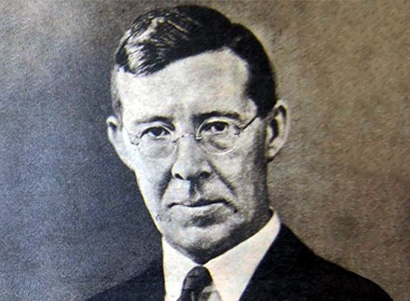
Цель урока: показать особенности развития Коми края в начале XX века на основе этнографических исследований и автобиографии выдающегося русско-американского социолога и культуролога XX века, уроженца коми земли Сорокина П.А. в исследовании истории Коми края.
Проблема: На основе этнографических исследований и автобиографии учёного выделить особенности развития Коми края в начале XX века.
Почему одним из критериев оценки жизни человека является любовь к родному краю? Что значит, национальное самосознание и как сохранить его преемственность?
(1889-1968)

Slide 3
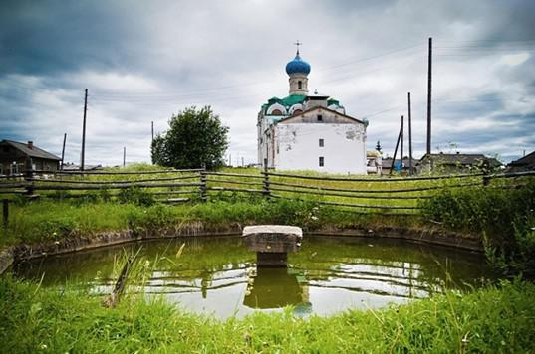
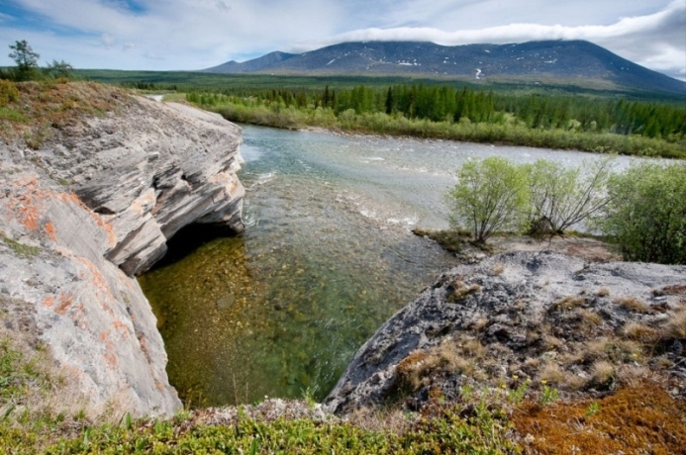
План семинара:
1. Краткая биография Сорокина П.А.
2. Питирим Сорокин о Коми крае в начале XX века.
2.1. Этнографические исследования в дореволюционный период.
2.1.1. «Рыт-пукалöм». 1910 г.
2.1.2. Анализ традиционного мировоззрения коми в статье «Пережитки анимизма у зырян». 1910 г.
2.1.3.«Современные зыряне» - «объективный очерк современной жизни и быта» коми-зырян. 1911 г.
1.Границы этнической территории коми, численность зырян, поселения.
2. Материальная культура коми.
3. Занятия и промыслы зырян.
4. Семейные отношения.
5. Язык, художественное творчество, грамотность зырян.
2.2. Сорокин П.А. о Коми крае в автобиографическом романе «Долгий путь». 1962 г.
3. Память о Питириме Сорокине.
Село Ыб, славящееся своим прекрасным этнографическим центром
Разнообразие природных богатств формирует лицо Коми

Slide 4
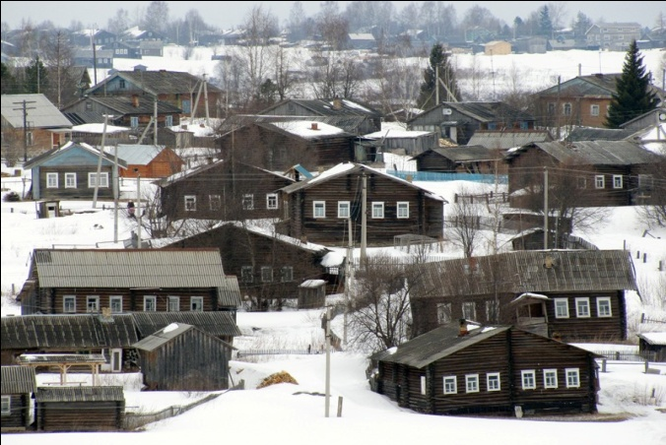
1. Краткая биография Сорокина П.А.
Детство и отрочество
Питирим Александрович Сорокин родился 23 января 1889 года в селе Турья (или Турьинское) - село в верховьях реки Вымь (от зырянского «Емва» - чистая вода) Яренского уезда Вологодской губернии (ныне Княжпогостский район Республики Коми). Назван в честь епископа Питирима, признанного местным святым.
Отец - Александр Прокопьевич Сорокин, русский, уроженец Великого Устюга, был ремесленником, занимался церковно-реставрационными работами.
Древнее село Турья
Мать - Пелагея Васильевна, уроженка села Жешарт Яренского уезда Вологодской губернии, была зырянкой крестьянского происхождения. Питириму было всего пять лет, когда умерла мать.

Slide 5
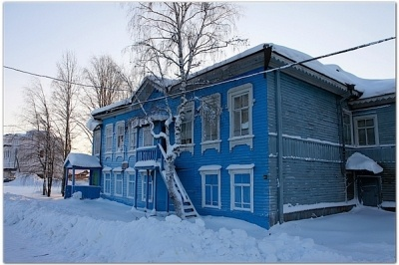
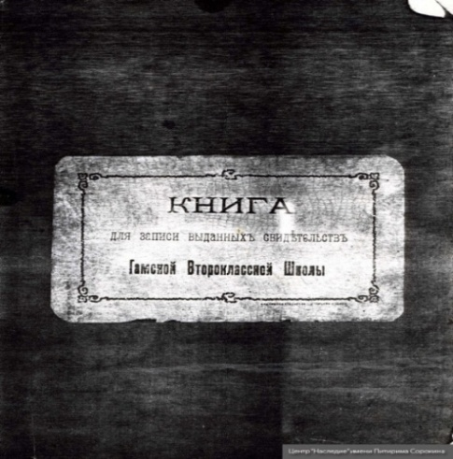
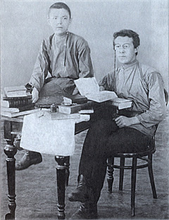
Отроческие годы прошли в странствиях по родному краю: вместе с отцом, позже со старшим братом вели церковно-реставрационные работы.
В 1900 году оканчивает школу грамоты в селе Палевицы. 2 июня 1904 г. оканчивает с отличием церковноприходскую двуклассную школу в селе Гам.
Гамская второклассная школа.
Получив положительные рекомендации директора школы, известного просветителя народа коми А.Н. Образцова, Сорокин продолжает учёбу в церковно-учительской духовной семинарии села Хреново Костромской губернии.
С 1906 г. - член партии эсеров.
Декабрь 1906 г. - арестован полицией, осуждён и заключён в тюрьму города Кинешма.
Лето 1907 г. - «бродячий миссионер революции» проводит у родственников в деревне Римью.
Титульный лист книги свидетельств гамской второклассной гимназии
Николай Кондратьев и Питирим Сорокин в Хреново

Slide 6
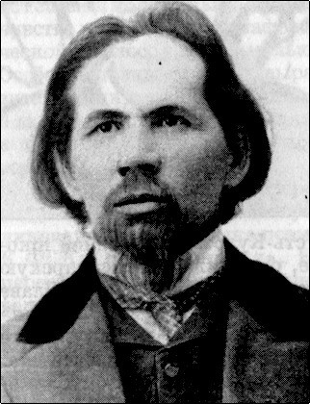
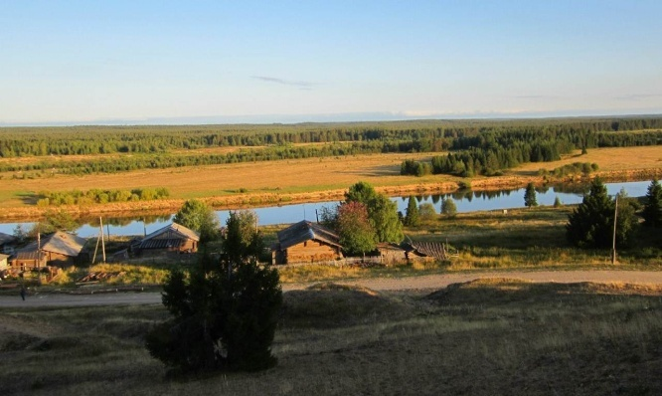
Переезд в Санкт-Петербург
Осень 1907 г. – переезд в Санкт-Петербург, где при помощи своего земляка, этнографа, писателя, профессора Санкт-Петербургского университета Каллистрата Фалалеевича Жакова, поступает на Черняевские курсы, содержание и методика преподавания на которых были приближены к университетским.
В 1908 году Сорокин П.А. вместе с профессором Жаковым К.Ф. принимает участие в своей первой экспедиции по изучению Печорского края на Нижней Вычегде и на Удоре.
К.Ф. Жаков (1866 – 1926)
Благодаря собранным материалам и личному опыту в 1910 - 1911 гг. опубликовал ряд статей: «Пережитки анимизма у зырян», «К вопросу об эволюции семьи и брака у зырян», «Современные зыряне», «Рыт-пукалöм» (вечерние посиделки), «К вопросу о первобытных религиозных верованиях зырян».
р. Удора, Печорский край

Slide 7
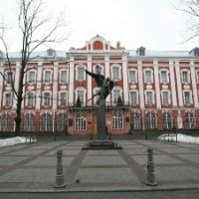
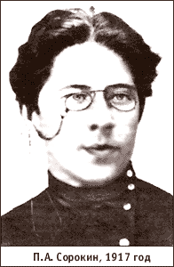
Психоневрологический институт
Свидетельство о политической благонадёжности Сорокина П. 1910 г.
Санкт- Петербургский университет
Сентябрь 1909 г. – П. Сорокин продолжает образование в Психоневрологическом институте на первой кафедре социологии. 1910 г. - переход в Петербургский университет на юридический факультет, который оканчивает в 1914 году с дипломом I степени.
1911 год – совершает этнографическое путешествие по реке Удора.
1917 г. - Сорокин П.А. получил звание приват-доцента Петербургского университета.

Slide 8
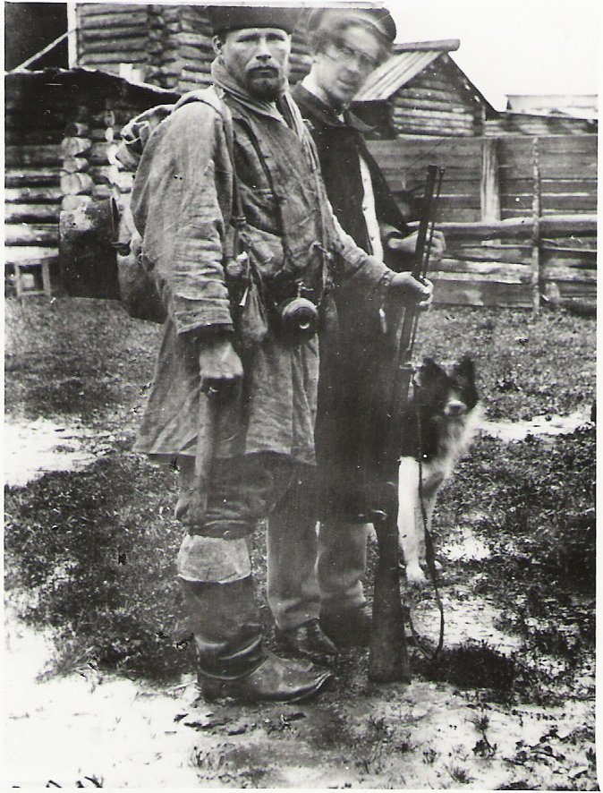
Этнографическое путешествие по реке Удора в 1911 году
Маршрут путешествия П. Сорокина проходил пароходом по рекам Сухона и Вычегда из Вологды через Великий Устюг, Котлас и Сольвычегодск до Яренска; оттуда на лошадях: Римья, Жешарт, Гам (родные места Сорокина), Айкино, Важгорт. Материалы путешествия описаны в дорожных заметках «Пёстрое кружево» и «Этнографические этюды».
«Слушать этих старых сказочников величайшее художественное наслаждение! Приходится удивляться стильности и красоте их языка» - так высоко Сорокин П.А. оценивает способность зырян к художественным рассказам («Пёстрое кружево»).
П. Сорокин и венгерский исследователь Баратоши Балог. 1911 г. Фактически единственная фотография П.А. Сорокина, сделанная в родном ему Коми крае.

Slide 9
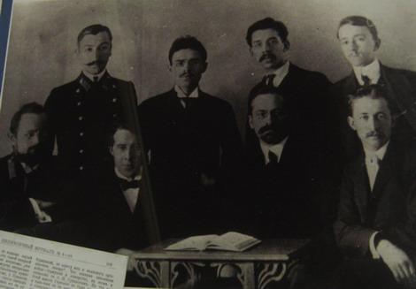
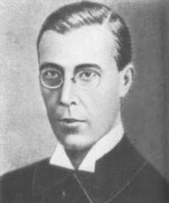
1917 г. - один из лидеров партии социалистов-революционеров, депутат 1-го Всероссийского съезда крестьянских депутатов, секретарь по науке и образованию Временного правительства А.Ф. Керенского. Осудил Октябрьскую революцию.
Декабрь 1918 г. – выход из партии эсеров. «…политики могут ошибаться, политика может быть общественно полезна, но может быть и общественно вредна, работа же
в области науки и народного просвещения всегда полезна, всегда нужна народу…» («Правда», 20.11. 1918 г).
Группа студентов-эсеров Петербургского университета, 1916 год. В первом ряду 2-й слева — Питирим Сорокин
Основал и возглавил отделение социологии в Петроградском университете. Стал первым доктором социологии в истории отечественной науки.
1920 г. - совместно с И.П. Павловым организовал Общество объективных исследований человеческого поведения.
1921 г. - работал в Институте мозга, в Историческом и Социологическом институтах.

Slide 10
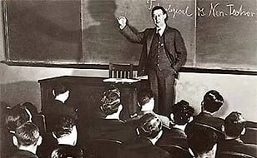
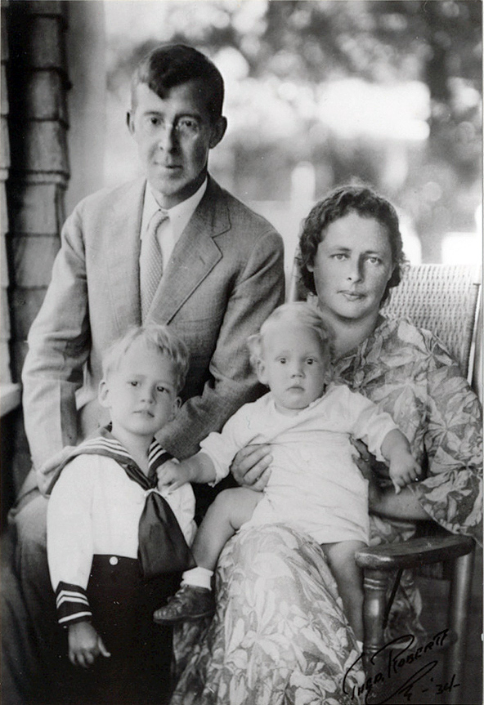
Эмиграция
По постановлению Коллегии ГПУ от 26.09.1922 г. П.А. Сорокин был выслан из России без права возвращения как «буржуазная профессура». 1924 – 1930 гг. - профессор университета Миннесоты. 1930 г. - принял американское гражданство. 1930 – 1968 гг. - профессор Гарвардского университета. 1930 г. - организовал кафедру социологии,
1931 – 1942 гг. - руководитель социологического факультета.
1965 г. - президент Американской социологической ассоциации.
В годы Великой Отечественной войны Сорокины участвовали в создании в США «Фонда поддержки воюющей России».
П. Сорокин на лекции в Emerson зале Гарвардского университета, 1940 г.
В 50-60-е годы Сорокин П.А. смело выступает против правителей, которые бесконтрольно применяют оружие массового уничтожения. Он был одним из первых и твердых оппонентов вьетнамской войны и был против бомбардировок и химического оружия, применявшегося США.
11 февраля 1968 г. – умер в Винчестере (США) .
П. А. Сорокин с женой Еленой (1894 -1975) и сыновьями.

Slide 11
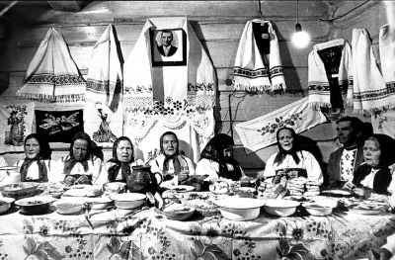
2. Питирим Сорокин о Коми крае в начале XX века.
2.1. Этнографические исследования в дореволюционный период.
1910 г. - литературный этюд «Рыт-пукалöм» («Архангельские губернские ведомости»). Сорокин П.А. – певец сельской идиллии. Описывает осенне-зимние коми посиделки:
«В избе ярко горит лучина… Разноцветными
пятнами вырисовываются лица и платья мужиков, баб, молодежи в тумане дыма лучины и махорки. Бабы и девки прядут и шьют. Парни дурят с девицами, либо дуются в карты. Мужики степенно лежат на полатях или толкуют о своем житье - бытье. Песня, гармоника, споры, разговоры, дым, возня - все сливается в один жизнерадостный концерт: Весело». Лучший охотник и сказочник Лав Вась рассказывает собравшимся сказки, былички о встрече с лешим, древнее предание о красавице Югыд-ШондI-Ныв и ее трагической гибели.
Традиционные «коми посиделки».

Slide 12
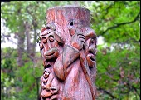
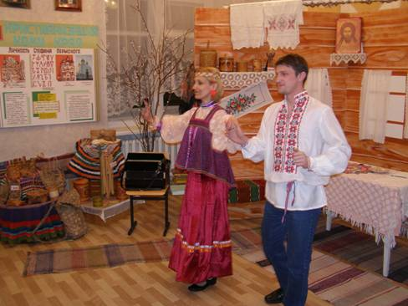
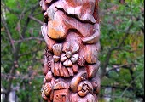
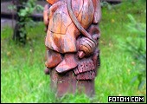
«льются песни, шутки и аккорды гармоники…» «аккорды, тягучие, как снежная равнина, грустные, как завывание вьюги, и гармоничные, как шелест сосен, всколыхивают дым, наполняют избу и уносятся в чистую морозную даль», «звуки льются мелодичные, грустные и участливо-вопрошающие».
«Жизнь – сказка!»
«В конце ХIХ - первой трети ХХ в. на посиделках в вымских и вычегодских деревнях танцевали кадриль, лезгинку, венгерку и некоторые другие танцы, проникшие в деревню из города».
Сорокин П.А. «Современные зыряне».
Декоративный столб
«Коми пословицы и поговорки». Дерево. В. Кислов. Сыктывкар.

Slide 13
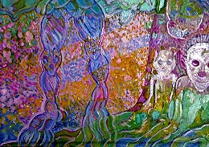
1910 год - статья «Пережитки анимизма у зырян».
Реконструкция дохристианских идеологических представлений коми.
Анимизм – одушевление; анима - душа.
«… анимизм некогда был (а от части остается и теперь) глубоко жизненным верованием зырян».
Наличие у каждого человека двух душ: «лов» и «орт»:
«коми лов» - душа человека, дыхание
«орт» - мистический двойник человека в мифологии коми
Источник одушевления различных предметов - предполагаемая способность души «лов» после её отделения от тела к всевозможным перевоплощениям.
В основе анимизма как древнейшей формы религии лежит комплекс представлений о культе предков.
Ю. Размыслов. Существа растительного мира. Коми Национальная Галерея. Сыктывкар, 2007 г.

Slide 14
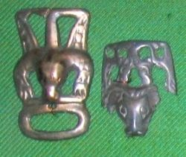
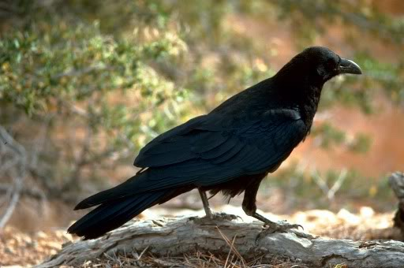
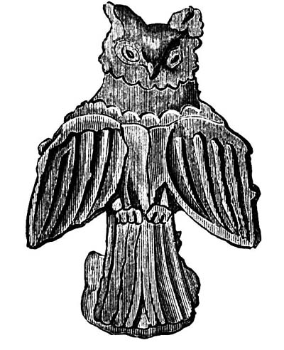
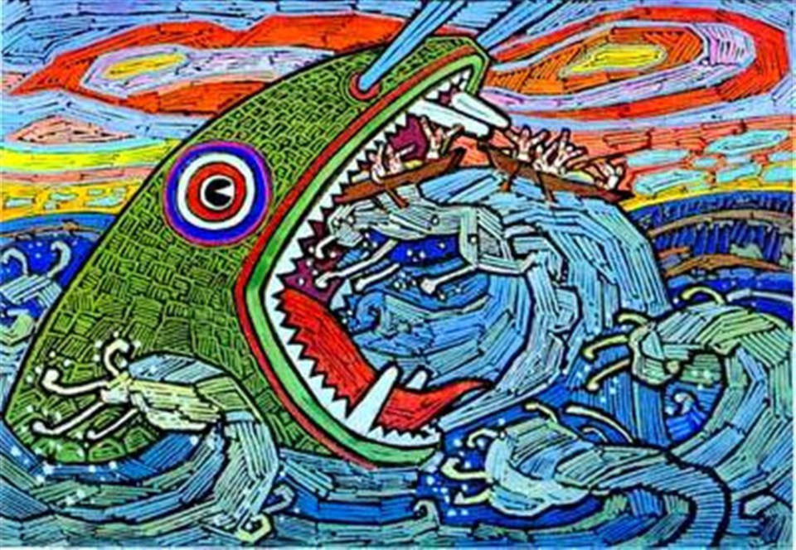
Каждый род имел и своё прозвание:
«Сюзь» - филин
«Юсь» - лебедь
«Тури» - журавль
«Сир» - щука
«Кырныш» - ворон
«В некоторых зырянских селах до сих пор существует обычай приносить жертву в виде нетельной коровы или бычка. Во время обедни мясо варится около церкви в больших котлах, разрезается на части и после освящения или молебна съедается присутствующими… Эти жертвоприношения представляют ни что иное, как пережитки... культа предков. Время их приношения совпадает как раз с началом посева и концом уборки хлебов, имеющих решающее значение для земледельца» .
А. Грен. Следы анимизма у зырян.
«Шомвуква» (водяное чудовище)

Slide 15
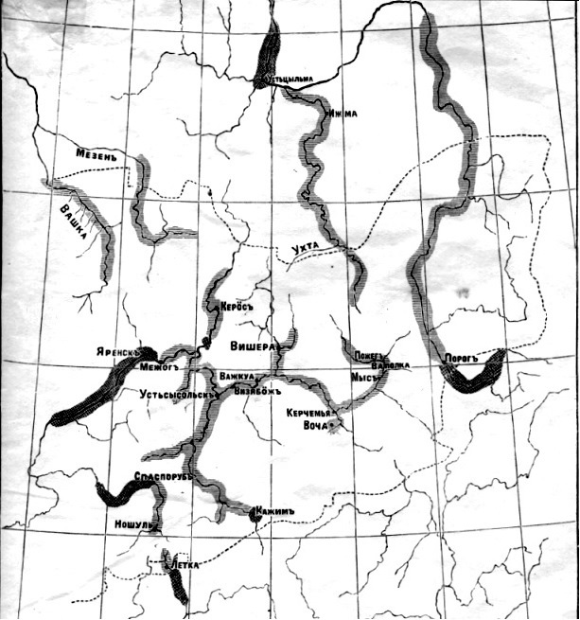
«Современные зыряне» - «объективный очерк современной жизни и быта» коми-зырян.
1. Границы этнической территории коми, численность зырян, поселения.
«Современные зыряне населяют бассейны рек: Вычегды с притоками – Вымь, Локчим, Сысола, а также Луза, Летка, Мезень и Вашка, Печора и Ижма.
Восточной границей служат Уральские горы.
Число зырян (в нач. XX в.) – «до 180 тысяч.
Большинство зырянских селений расположилось по берегам рек и речек. …реки были главными и единственными путями сообщения.
… зырянские поселения («сикт»)…разрослись в многочисленные, вытянутые по обе стороны дороги, иногда на несколько верст, селения.
… в Яренском уезде с.Межог, Жешарт, («Зöвсьöрт»), Гам, Айкино, Палевицы и др., в Усть-Сысольском — с.Иб, Визинга, Межадор, Усть-Немское и др. Обычно в таких крупных селах дома располагаются вдоль дороги по обе стороны в два, три ряда.
Карта расселения коми-зырян, опубликованная Жаковым К. в 1908 г. Расселение закрашено тёмным цветом.

Slide 16
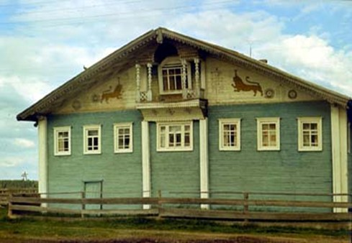
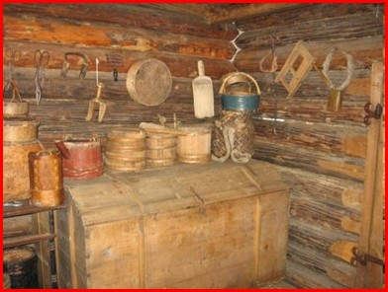
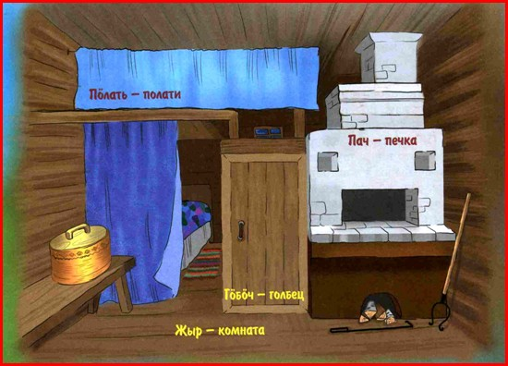
2. Материальная культура коми. Жилище.
«Зырянский дом (керка): большое здание, сколоченное из прочных массивных бревен, обычно сенями делится на две половины, одна из которых является жильем летним, другая — зимним». Одна «половина дома … делится на два этажа: внизу устраивается помещение для скота (лошадей, коров, овец, поросенка и т.д., вверху же устраивается сеновал и «кум» (клеть)». Другая «половина дома … делится также на две половины: вверху - изба, внизу - «голбец». Голбец служит для хранения молока, картофеля, галанки и пр.
Традиционный дом коми-зырян с росписью на фронтоне, конец XIX века
«…если войти в избу, то налево (или направо) от дверей находится печь, на другой стороне под потолком находятся «полати», место спанья по зимам, а также своего рода место для постели, подушек, повседневной одежды и т.д.»
Сени

Slide 17
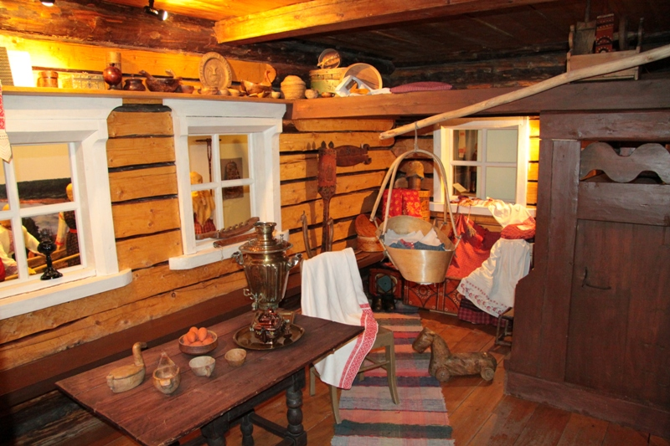
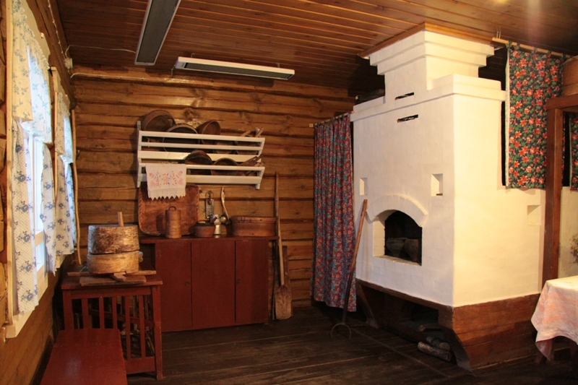
«Против дверей находится передний угол, занятый иконами. Тут же находится и стол. Около потолка над лавками, приблизительно на рост человека от пола, вдоль стен тянутся полки (джадж), служащие местом для ножей, различных чашек, лампы, предметов шитья и т.д.»
«Иньпöв» (половина женщины), находящаяся против печки.
«Сравнивая с русскими поселениями, … в смысле культурности, удобства и чистоты они едва ли уступят русским поселениям».

Slide 18
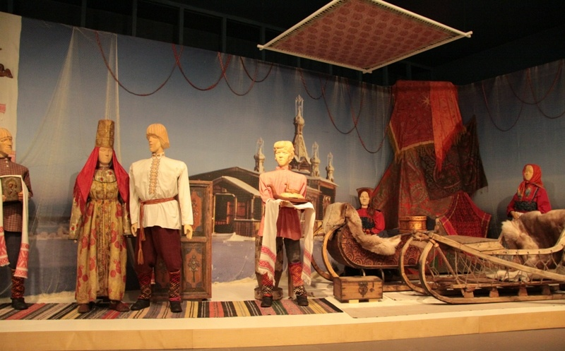
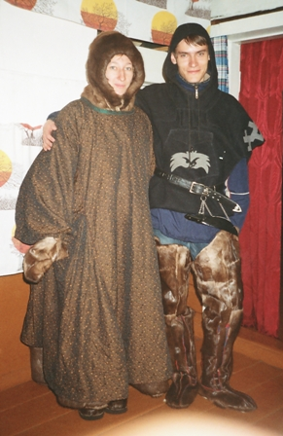
Одежда, утварь и украшения зырян.
Мужская одежда. «…рубашка ситцевая, «пиньжак» — либо из материи, либо из сукна, штаны — то же самое: лишь во время какой-нибудь грязной работы надеваются «порты» из грубого холста.
На ноги одеваются доходящие до пояса сапоги – «бахилы».
Ноги обертываются
тряпками («нямöд»).
Вокруг шеи обматывается шарф, а на голову надевается самодельная шляпа.
Зимой костюм … представляет простой полушубок. На ноги одеваются «катанки» (вычегодское — «валеги», удорское — «упаки»).
… на Удоре и на Печоре сохранилась еще малица — шуба из оленьих шкур с шапкой и рукавицами, и «пимы» — сапоги тоже из оленьих шкур».

Slide 19
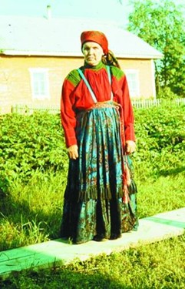
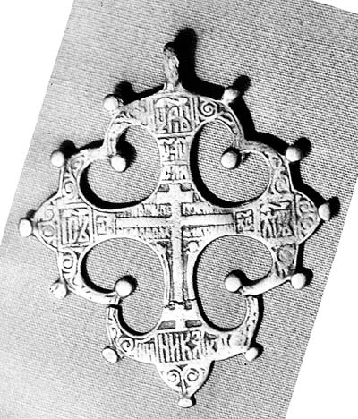
Женская одежда. «Специальных одежд, чем либо резко отличающихся от обычного русского женского костюма - нет. Та же рубашка (дорöм), сарафан (шушун, удорское «кунтэй»), зобка - кофточка (ситцевая или шелковая), верхняя кофточка - теплая, башмаки (тюпель) или в худших случаях - коты (туфли кожаные с чулками), на голове платок
(чышъян, удорское «от») и пр.
Праздничный костюм более пышный и дорогой, из кашемира, шелка и других более дорогих материй, будничный — более дешевый или тот же поношенный праздничный, частью холщовый».
Украшения. «…это обыкновенные перстни, кольца, реже браслеты, ожерелье, часы, кружева на праздничных платьях и т.д.»
«Женский» серебряный наперсный крест.
Середина XIX века,Удорские коми-зыряне, с. Верхозерье.

Slide 20
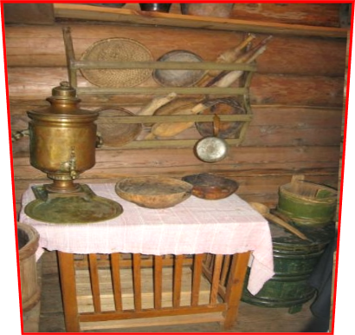
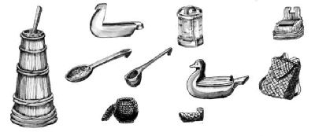
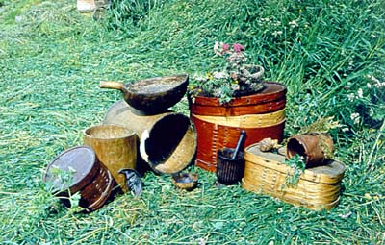
Утварь
«…в ней почти нет ничего такого, чтобы резко отличалось от домашней утвари русских крестьян. Те же горшки, чашки, ложки, кадки, самовар (кстати сказать, имеющийся почти в каждом доме), более редко — машина Зингера и т.д.
Как нечто своеобразное - … солонки, выдалбливаемые из дерева в виде утки, и пивные чашки, также выдалбливаемые из огромных наростов на березе в виде кораблей…».

Slide 21
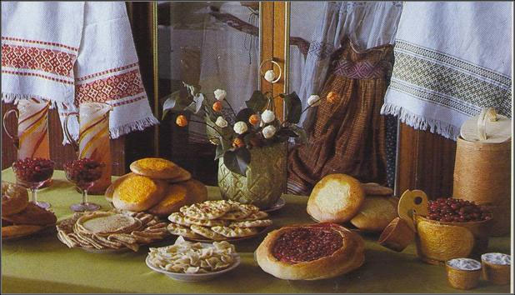
Пища. «Зырянин питается в общем лучше, чем огромное большинство русского крестьянства.
Такие «деликатесы», как семга, — не особенно редкое явление в пище местного населения. Мясо и рыба входят в повседневную пищу зырянина. Помимо рыбы, изловленной самим населением, оно питается и привозной рыбой: треской, сайрой, сельдями и пр. Местной же рыбой являются: щуки, лещи; кое-где, отчасти семга, подъязки, мелкая плотва и т.д. Мясо медведя зырянами в пищу не употребляется и вообще считается поганым («сöс», «пеж»).
Из пищи следует отметить молоко в различных видах, картофель, капусту, «галанку» и различные кушанья из муки и жита на молоке и масле.
Обычный обед и ужин: пирог с рыбой («чери-нянь»), щи с мясом («яя шыд»), жареный картофель или что-нибудь иное и под конец молоко. Когда же нет мяса, то щи заменяются так называемыми щами («йöла шыд»), состоящими
из толченого ячменя, сваренного на воде, молоке и сметане.
Повсюду вошел в употребление чай. Особенно богат бывает стол зырянина во время праздников, свадеб, поминок и вообще в экстраординарных случаях.
Кое-где (частью на Выми, частью на Удоре) зыряне любят есть рыбу соленую и несколько протухшую - «с запашком».

Slide 22
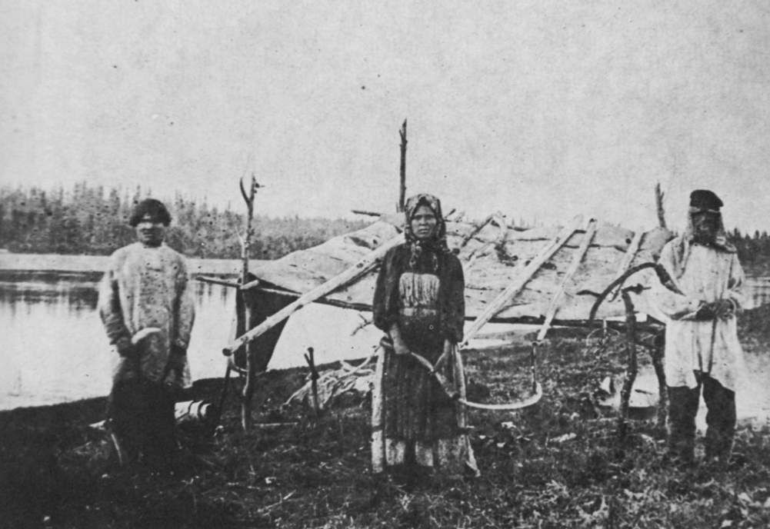
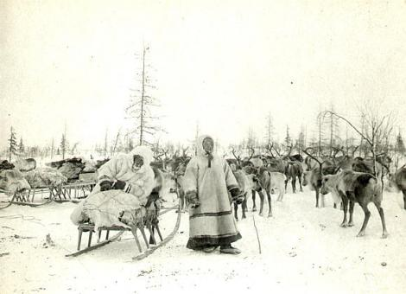
3. Занятия и промыслы зырян.
Земледелие. «Почти все зырянские селения принадлежат к смешанному земледельчески-промысловому типу. Трехпольная система: чередуется озимая рожь, пар и ячмень… и переложная система на так называемый «новик» («выль му»)».
Орудия земледелия: «деревянная соха (гöр) с двумя железными раешниками и деревянная, или реже железная, борона (агас), «однокошные» плуги (косуля-сабан)», «молотила»: деревянный (обычно еловый) сук с частью дерева, прилегающий к этому суку».
Семейство зырян (коми), около 1890.
«Скотоводство не представляет специального промысла… Главное значение, конечно, имеет лошадь, как рабочая сила при обработке земли. Крупный рогатый скот (коровы, быки) содержатся из-за навоза, молока и мяса; овцы — из-за того же плюс шерсть и шкуры. Значительно распространено также и свиноводство. На Удоре … некоторые из крестьян держат по несколько сот голов оленей».
начало XXвека

Slide 23
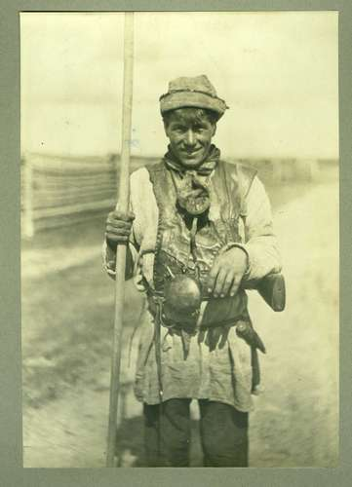
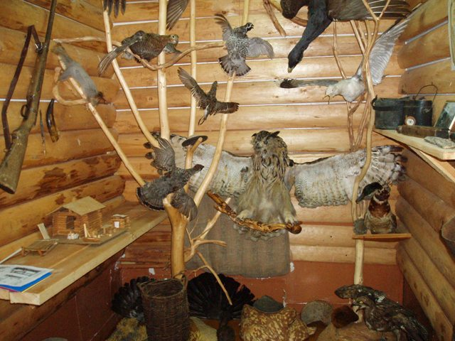
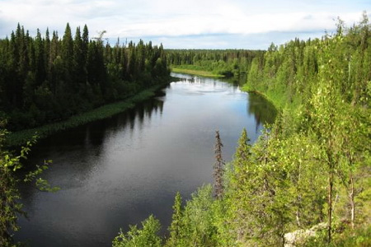
Охота и рыболовство
В начале XX века «охота уже потеряла свое былое значение, леса поредели, повырубили, звери и дичь поистреблены и уменьшились, и, понятно, пала и охота. … и только по Мезени, Вашке и Выми она играет еще очень крупную роль.
Главный период охоты - осень и начало зимы.
Охота производится осенью, главным образом на белок (ур) и рябчиков (сьöла), на глухарей, горностаев и других, встретившихся случайно зверей и дичь. Зимой идет охота на зайцев, лисицу и медведя, а под весну - на лосей (если они там встречаются), изредка бьют волков, рысь и весной уток».
Портрет охотника. Фото 1906 г.
С.И. Сергель (1883 – 1955) – путешественник, этнограф
Лесной промысел
«В Верхне-Вычегодском районе на 100 опрошенных хозяйств охотой занимаются 41,1, рыболовством - 3,0, той или иной отраслью лесного промысла занято до 77,59 хозяйств».
Национальный
р. Вашка

Slide 24
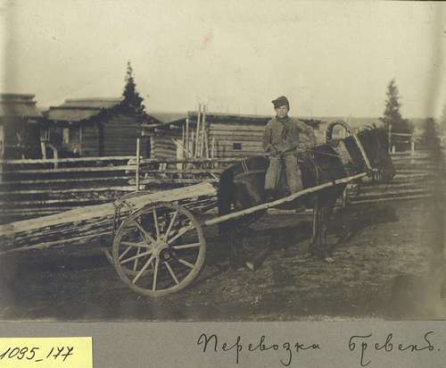
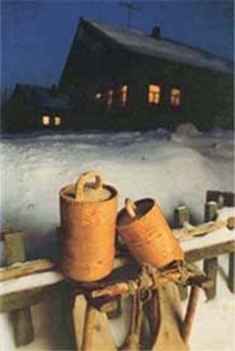
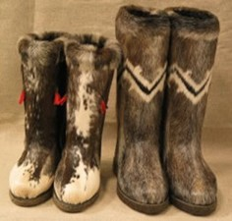
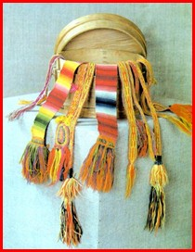
Отхожие промыслы: портняжество и валяние обуви (на зиму отправляются в Вятскую, Пермскую губернии и в Сибирь), …извоз и гоньба, кузнечное, столярное и плотничье ремесла, сапожничество, выделка овчин и кож, выделка кирпича, производство фисгармоний и гармоник и др.»
Фото 1906 г.
С.И. Сергель
Фото Сергель С.
Коми-зырянские пояса.
Конец XIX века.
Гоньба – преследование зверя на охоте
Фисгармония - язычковый клавишный духовой музыкальный инструмент, разновидность гармоники.
Тучу - меховая сумка северныхкоми-зырян.
Традиционные тканые узорчатые полотенца коми-зырян

Slide 25
4. Семейные отношения.
«Современная зырянская семья представляет типичную моногамичную семью, во главе которой стоит отец... Если в семье несколько сыновей, то последний сын обычно отделяется и начинает жить своим хозяйством.
Женятся обычно зыряне лет 20-25. Главным временем свадеб бывает обыкновенно время перед «страдой» (весной), мотивом женитьбы — потребность в рабочей силе. Для женитьбы прежде всего необходимо согласие самих жениха и невесты, а также родителей.
Коми-зыряне; начало 20 века
Обычно дается в качестве приданого определенное число рублей, несколько десятков аршин холста, корова, определенное поле и пожня, полотенца и т.п.
Браки между кровными родственниками считаются недопустимыми до пятого колена.
… по Вычегде, Сысоле женщина у зырян не порабощена и почти равноправна с мужчинами: ей дается равный с мужчинами земельный надел, она имеет право быть на сходе и т.д. На Удоре женщина в общем подчинена мужчине, зависит от него, на нее падает большинство чисто мужских полевых работ, она не имеет права быть на сходе, получает только одну четверть земельного надела, в то время как мужчина получает три четверти…»

Slide 26
Ритуал свадьбы, распространенный по Вычегде.
«За несколько дней до свадьбы жених отправляется к невесте - приносит ей кольцо и гостинец (козин). После этого невеста начинает плакать (бöрдны). Причитание заключается в благодарности отцу и матери.
Затем начинается обряд плетения косы у невесты; той водой, которой мочили косу, прыскают молодежь - «мед регыдджык гöтрасясны» (пускай скорее женятся). Невесту украшают, покрывают платком и вводят к пирующим. Жених встает, открывает платок, берет за руки, целует, и затем все садятся.
После пира начинается «козьнасьöм» (даренье). Мать
Спектакль «Керча-Ю» («Хозяин реки») Коми национального МДТ. Подготовка к свадьбе.
невесты дарит подарки жениху, отцу и матери его.
Перед уходом к венцу невеста стаскивает со стола скатерть, чтобы «взять с собой родового счастья».
Затем идет венчание. По окончании венчания в церкви же заплетают косу по-женски, на две косы. Сверху кладут «коклюшку» (нечто вроде калача из материи), сверху завязывают своеобразно платок и «сорока» и, наконец, сверху большой шелковый плат.
Из церкви идут к жениху. На повети встречают молодых отец и мать жениха, отец с иконой, мать с хлебом-солью. Обходят молодых три раза и затем вводят их в избу. Начинается пир».

Slide 27
5. Язык, художественное творчество, грамотность зырян.
«Зыряне имеют свой собственный язык.
Характерное его свойство - это его лаконичность, ясность и отчетливость. Большинство слов состоит из одного, двух слогов. Это язык человека дела, энергии, работы, которому некогда болтать. Поражает богатством падежей, которых в общем насчитывается чуть не два десятка.
Зырянский язык - один из богатейших языков по количеству слов.
Все зыряне понимают русский язык, большая часть их говорит по-русски.
Художественное творчество зырян выразилось в создании песен, легенд,
различных преданий загадок, сказок и т.д.
… «искусственной литературы» на зырянском языке нет. Из книг переведены пока только Священные книги. К.Ф.Жаков в с.Визинге нашел тетрадь стихотворений зырянского поэта Ив.Ал.Куратова, где были как оригинальные, так и переводные
Иван Алексеевич Куратов (коми Куратов Ӧльӧш Вань; 1839 – 1875) - основоположник литературы коми, лингвист, переводчик, поэт коми.
стихотворения (из Байрона, Шелли, Шиллера и др.) на зырянском языке. у зырян были еще поэты: Клочков, Лыткин, Мельников, Лыкова».
«Йиркап и царь леших».
Йиркап - легендарный герой-охотник.

Slide 28
«В каждой деревне и в каждом селе теперь имеется земская школа, довольно богато обставленная книгами, картами, приборами и вообще учебными пособиями (особенно в Яренском уезде). В тех же селах, где земских школ нет, там имеются либо министерские, либо церковно-приходские школы.
Процент грамотных среди других народностей России:
Усть-Сысольск.
Духовное училище.
Снимок начала 20 века
 | Немцы | Евреи | Зыряне | Малорос | Великорос | Татары | Мордва
мужчины | 64,7 | 48,7 | 22,3 | 19,1 | 11,7 | 5,3 | 3,3
женщины | 60,1 | 7,6 | 2,8 | 1,2 | 1,1 | 3,4 | 0,2
Помимо одноклассных школ среди зырян имеется довольно большое число двухклассных и второклассных школ. Имеются: мужская и женская гимназия (в Усть-Сысольске), женская Яренская прогимназия и городские училища. И теперь среди учителей, фельдшеров, акушерок зырянских большая часть - сами зыряне.
И вообще зыряне - народ даровитый, легко обучающейся грамоте, легко перенимающий то, что ему понравится и с особой склонностью к «практике», за то их и прозвали «северными американцами»

Slide 29
2.2. Сорокин П.А. о Коми крае в автобиографическом романе «Долгий путь». 1962 г.
Став классиком мировой величины, Сорокин П.А. сохранял духовную связь со своей малой родиной. Первые главы автобиографического романа посвящены Коми краю.
Описание коми-зырян: «Физически это были рослые, сильные и здоровые люди; их расовый тип представлял смешение альпийских, нордических и отчасти азиатских черт; с лингвистической точки зрения они имели собственный язык, относящийся к угро-финской семье, и почти весь коми народ говорил по-русски, владея вторым языком».
Крестьяне, отдыхающие в поле.
Фото 1906 г. С.И. Сергель

Slide 30
«Жизненный уровень был выше, чем у остальных народов, населяющих Россию. Индустриализация и урбанизация тогда еще не вторглись в их образ жизни. Во всем Коми крае вряд ли нашлась бы хоть одна фабрика или завод. Только Усть-Сысольск, городок с населением около двух тысяч жителей, выполнял функции административного, торгового и культурного центра.
Церковь в каждой деревне возвышалась над всеми другими строениями. Её колокольня с голубыми куполами парила высоко над селом, и белокаменное здание под зеленой крышей было видно с расстояния в несколько верст».
Спасская улица (ныне Советская).
Усть-Сысольск на рубеже XIX - XX вв.
Церковь Воскресения Христова. с. Турья
Построена в 1851 – 1867 гг. Не действует.
Усть-Сысольск, начала XX века. Крестный ход Ыб - Усть-Сысольск.

Slide 31
Характеристика политической и социальной обстановки в Коми крае в дореволюционный период:
«Зыряне всегда были свободными людьми и решали свои дела самостоятельно при помощи непосредственного самоуправления. Земля была в совместном владении всех членов сельских общин. Её по справедливости делили между отдельными семьями по количеству членов. Традиционалистский дух взаимопомощи был достаточно силен и проявлялся в самых разных формах деятельности внутри сельской общины.
Вид с. Помоздино. 1906 г.
«Коми-зыряне в фотографиях С.И. Сергеля».
Это препятствовало развитию слишком заметного неравенства и резкому экономическому, политическому и социальному расслоению жителей села. Здесь не было «классовой борьбы» и сформировавшихся политических партий. Функции окружных выборных властей - земств - заключались в основном в строительстве школ, создании лечебных и культурных заведений. Контроль со стороны царского правительства также был ограничен».

Slide 32
«Общинные мораль и нравы коми основывались на обычаях золотого века, десяти заповедях и взаимопомощи. Эти нравственные принципы рассматривались как данные свыше, безусловно обязательные и императивные. В качестве таковых они составляли основу человеческих взаимоотношений не на словах, а на деле… Избы крестьян не имели замков, поскольку не существовало воров. Серьезные преступления, если и случались, то очень редко, и даже мелких правонарушений было немного. Взаимопомощь являлась обычным делом, организующим всю жизнь крестьянской общины».
«Я рад, что прожил детство в этой девственной стране и даже сейчас, если бы мог выбирать, я не променял бы ее на самую цивилизованную среду обитания в самом лучшем жилом районе самого прекрасного города в мире. Я счастлив. Что имел возможность жить и расти в этой природной стихии до того, как её разрушили индустриализация и урбанизация».

Slide 33
3. Память о Питириме Сорокине
Дом-музей
Питирима Сорокина
в селе Турья
4.02.2011 г. в городе Сыктывкаре открыт
Центр «Наследие» имени Питирима Сорокина».
Это первый центр по исследованию работ
П.А. Сорокина не только в Коми, но и в России. Два подобных центра находятся в Саскачеванском университете в Канаде и городе Винчестер, в штате Массачусетс в США.
Стела в память о П.А. Сорокине в селе Турья Княжпогостского района Республики Коми

Slide 34
2.03.2015 г. Сыктывкарскому государственному университету
присвоено имя
Питирима Сорокина
Памятник П. А. Сорокину возле главного корпуса СГУ имени П. Сорокина
Открыт 22.08.2014 года.

Slide 35
Выводы:
1. Сорокин П.А. дал подробное описание социально-экономических отношений, культурных процессов, которые пронизывали жизнь коми деревни в начале XX века.
2. Коми край оставался экономически слаборазвитой аграрно-сырьевой окраиной России. Главными занятиями у коми были земледелие и скотоводство. Специфической отраслью скотоводства у северных коми (ижемцев) было оленеводство.
Портрет Сорокина П.А. Художник В. Игнатов
3. Сохранялись самые примитивные способы использования земли. Земледелие края не удовлетворяло потребности самого крестьянства в хлебе.
4. Наиболее массовое распространение у коми имел лесной промысел. В конце XIX - начале ХХ веков новым явлением среди коми ремесленников становится отходничество.
5. Культура коми народа отличается самобытностью и неповторимостью. Обряды коми интересны, сложны и полны глубокого смысла.
6. Жизнь и творчество Сорокина П.А. – это яркий пример того, чего может достичь простой человек, родившийся в глубинке, ставя перед собой цели и упорно добиваясь их.
7. Национальное самосознание - это осознание людьми своей принадлежности к определенной этнической общности. Сорокин П.А. на протяжении всей жизни сохранял духовную связь со своей малой родиной.

Slide 36
Домашнее задание:
В работе «Современные зыряне» 1911 года Сорокин П.А. писал:
«Зыряне народ мирный, гостеприимный и честный».
Приведите примеры из истории нашего края, подтверждающие, что эти качества коми народа сохранялись на протяжении последних ста лет
(могут быть приведены примеры из истории Коми края в годы Гражданской войны и Великой Отечественной войны, в 90-е годы XX века и т.д.)
Аттьӧ!

